Slide 1
函数式编程原理 Lecture 3

Slide 2
上节课内容回顾
• 数据类型：
基础类型(int, real, bool…)
元组(tuple types with *)
函数(function types with ->)
表(lists)
• 表达式：表达式求值的结果为一个值(if it terminates)

Slide 3
表(List)
相同类型元素的有限序列
元素可以重复出现，其顺序是有意义的
• [1, 3, 2, 1, 21+21] : int list
• [true, false, true] : bool list
• [[1],[2, 3]] : (int list) list
• [ ] : int list, [ ] : bool list, ......
• 1::[2, 3] = [1, 2, 3]
• [1, 2]@[3, 4] = [1, 2, 3, 4]
• nil = [ ]
表中元素可以为任意类型，但需具有相同类型
表可以嵌套使用
表为多态类型
表的基本函数：
:: (追加元素), @ (连接表), null (空表测试), hd(返回表头元素), tl(返回非空表的表尾), length(返回表长)

Slide 4
声明(Declarations)
赋予某个对象一个名字，包括值、类型、签名、结构等
函数的声明：
fun <函数名> (<形式参数>) : <结果类型> = <函数体>
例：fun divmod(x:int, y:int) : int*int = (x div y, x mod y)
值的声明：
val pi = 3.1415；
val (q:int, r:int) = divmod(42, 5)；
采用静态绑定方式——重新声明不会损坏系统、库或程序

Slide 5
声明、类型和值
任意一个类型的表达式都可以进行求值操作 An expression of type t can be evaluated
任意一个类型表达式求值的结果为该类型的一个值 If it terminates, we get a value of type t
ML提供重新声明功能 ML reports type and value
val it = 3 : int
val it = fn - : int -> int
声明将产生名字(变量)和值的绑定(结合) Declarations produce bindings
绑定具有静态作用域 Bindings are statically scoped

Slide 6
声明的使用
声明函数：
val pi : real = 3.14;
fun square(r:real) : real = r * r;
fun area(r:real) : real = pi * square(r);
val pi : real = 3.14159;
fun area(r:real) : real = pi * square(r);
全局声明

Slide 7
声明的使用
声明将产生名字(变量)和值的绑定(结合)，
绑定具有静态作用域（ Bindings are statically scoped）
声明函数：
val pi : real = 3.14;
fun square(r:real) : real = r * r;
fun area(r:real) : real = pi * square(r);
val pi : real = 3.14159;
变量pi的重新声明
area 1.0; 或者 area (1.0);
erea仍在3.14的scope中
> 3,14: real;

Slide 8
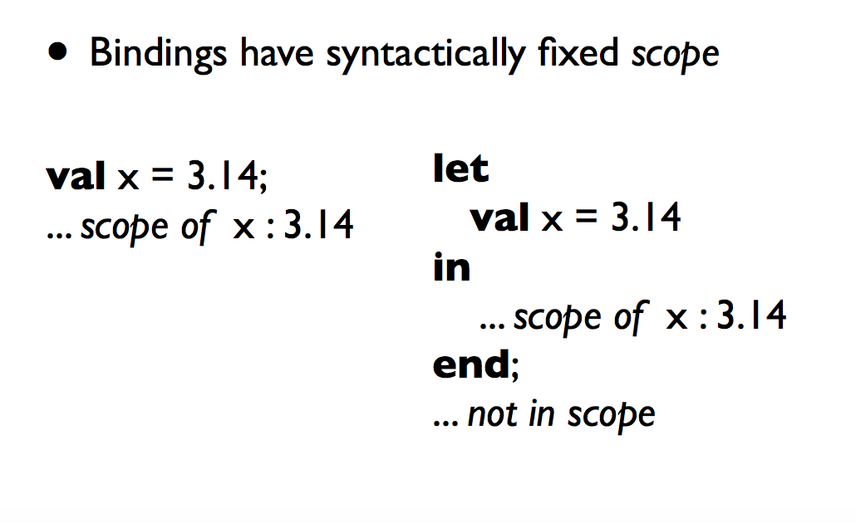
声明的作用域

Slide 9
声明的作用域
函数的两种定义方法：
fun circ(r:real):real = 2.0 * pi * r;
fun circ(r:real):real =
let
val pi2:real = 2.0 * pi
in
pi2 * r
end
local
val pi2:real = 2.0 * pi
in
fun circ(r:real):real = pi2 * r
end
局部声明：
let D in E end
隐藏声明(一般很少使用)：
local D1 in D2 end

Slide 10
模式(Patterns)
只包含变量、构造子(数值、字符、元组、表等)和通配符的表达式
模式中不是构造子的名字，是变量
模式中的变量必须彼此不同
构造子必须和变量区分开来
• 通配符: _
• 变量 : x //同一模式中，一个变量不能出现两次
• 常数 : 42, true, ~3
• 元组 : (p1, ..., pk) //p1, ..., pk均为模式
• 表 : nil, p1::p2, [p1, ..., pk]

Slide 11
模式匹配
模式与值进行匹配
如果匹配成功，将产生一个绑定(bindings)
如果匹配不成功，声明就会失败(抛出异常)
判断下列模式匹配的结果：
d::L 和 [2,4] d::L 和 [ ]
42 和 42 (value) 42 和 0 (value)
变量x 和 任意值 v _ 和 任意值v
p1::p2 和 [ ] p1::p2 和 v1::v2

Slide 12
模式匹配举例：eval
fun eval ([ ]:int list):int = 0
| eval (d::L) = d + 10 * (eval L);
函数eval的类型定义？
该函数定义使用了表模式，参数[ ]、d::L匹配的结果是什么？
模式eval[2,4]匹配的值是多少？给出匹配/推导过程。

Slide 13
模式匹配举例：eval
fun eval ([ ]:int list):int = 0
| eval (d::L) = d + 10 * (eval L);
传值调用(call-by-value):
Binding：d->2, L->[4];
代入表达式；
Binding：d->4, L->[ ];
代入表达式；
计算；
计算。
eval [2,4] =>* [d:2, L:[4]] (d + 10 * (eval L))
=>* 2 + 10 * (eval [4])
=>* 2 + 10 * (4 + 10 * (eval [ ]))
=>* 2 + 10 * (4 + 10 * 0)
=>* 2 + 10 * 4
=>* 42

Slide 14
模式匹配举例：decimal
fun decimal (n:int) : int list =
if n<10 then [n]
else (n mod 10) :: decimal (n div 10);
函数decimal的类型定义？
模式匹配：decimal 42 = ？ decimal 0 = ？，给出匹配过程

Slide 15
规则说明
部分操作的内建规则：
* 结合性强于 ->
* 无结合规则
-> 为右结合
以下几种类型定义的表述是否相同？
int * int -> real vs. (int * int) -> real
int -> int -> int vs. int -> (int -> int)
int * int * int vs. (int * int) * int vs. int * (int * int)

Slide 16
值绑定
【x₁:v₁, ..., x_{k}:v_{k} 】：表示值绑定(value bindings)的集合
x, x₁, ... : 表示变量 (Variables) v, v₁, ... : 表示值 ((syntactic) Values) e, e₁, ... : 表示表达式 (Expressions) t, t₁, ... : 表示类型 (Types)
可终止状态(Termination): e ↓ when ∃v. e =>* v
不可终止状态(Non-termination): e ↑
TYPE SAFETY
严格类型检查，well-typed特性

Slide 17
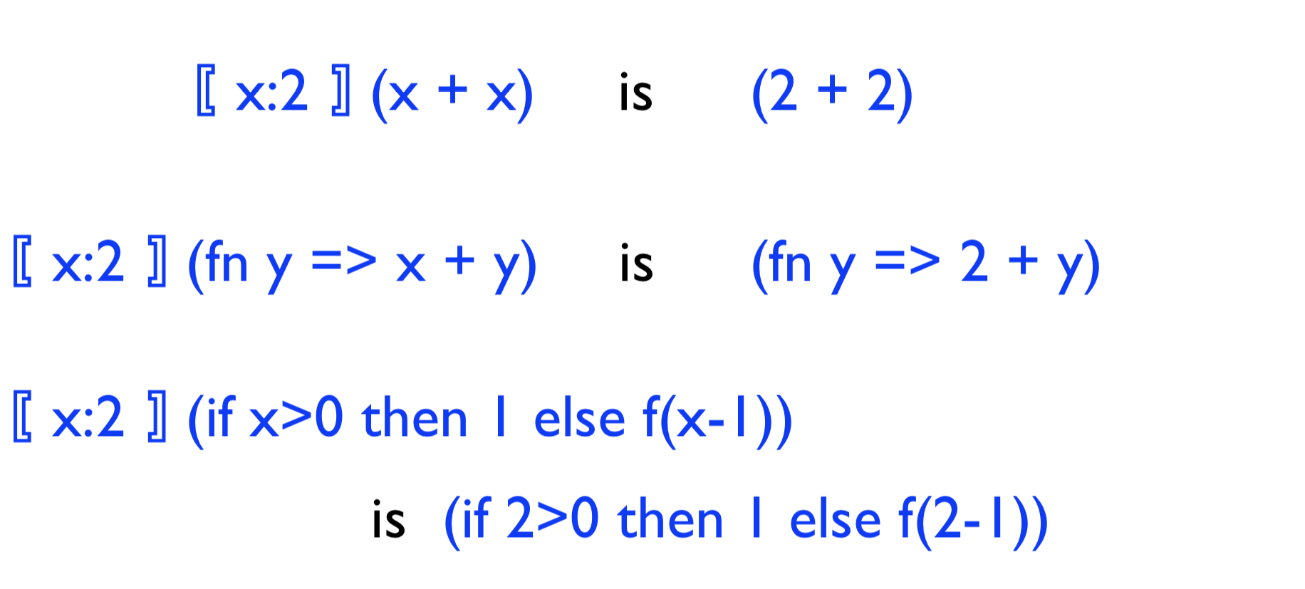
表达式推导

Slide 18
求值符号的使用
e => e’ 一次推导
e =>* e’ 有限次推导
e =>⁺ e’ 至少一次推导
=>和=>*可以精确反映程序行为
某些时候,计算顺序可以忽略,如
For all e₁, e₂ : int and all v:int if e₁ + e₂ =>* v then e₂ + e₁ =>* v 此时,我们关注计算结果多于计算过程
如：fun f(x:int):int = f x
f 0 =>⁺ (fn x => f x) 0 =>* [x:0] f x =>* f 0
因此：f 0 =>⁺ f 0 (f 0) ↑

Slide 19
代码说明(Specifications)
函数定义前，用注释信息描述函数功能，形如(* comments*) ：
函数名字和类型 (类型定义)
REQUIRES：参数说明 (明确参数范围)
ENSURES：函数在有效参数范围内的执行结果 (函数功能)

Slide 20
范例1：函数eval的说明
fun eval ([ ]:int list) : int = 0 | eval (d::L) = d + 10 * (eval L);
(* eval : int list -> int *)
(* REQUIRES: *) (* every integer in L is a decimal digit *)
(* ENSURES: *) (* eval(L) evaluates to a non-negative integer *)

Slide 21
范例2：函数decimal的说明
fun decimal (n:int) : int list = if n<10 then [n] else (n mod 10) :: decimal (n div 10);
(* decimal : int -> int list *)
(* REQUIRES: n >= 0 *)
(* ENSURES: *) (* decimal(n) evaluates to a list L of decimal digits, *) (* such that eval(L) = n *)

Slide 22
代码说明的作用
确保函数行为的正确性
确保在允许的参数范围内能得到正确的结果
如何证明函数能按说明的内容正确的执行？
——程序正确性证明

Slide 23
程序正确性证明
基于等式或推导的方式进行数学证明
程序结构作为指导：
程序语法 | 推导
if-then-else | 布尔分析
case p of … | case分析
fun f(x) = …f… | 归纳法

Slide 24
归纳法(Induction)
常见的几种归纳法：
简单归纳法 (simple (mathematical) induction)
完全归纳法 (complete (strong) induction)
结构归纳法 (structural induction)
良基归纳法 (well-founded induction)

Slide 25
简单归纳法(simple (mathematical) induction)
证明对所有非负整数n，P(n)都成立
基本情形(base case)：证明P(0)成立
推导过程(inductive step)： 假设对任意k(≥0)，P(k)成立，则P(k+1)也成立

Slide 26
用简单归纳法证明
fun f(x:int):int = if x=0 then 1 else f(x-1) + 1 (* REQUIRES x ≥0 *) (* ENSURES f(x) = x+1 *)
试证明：对所有整数 x，当x≥0时, f(x) = x+1

Slide 27
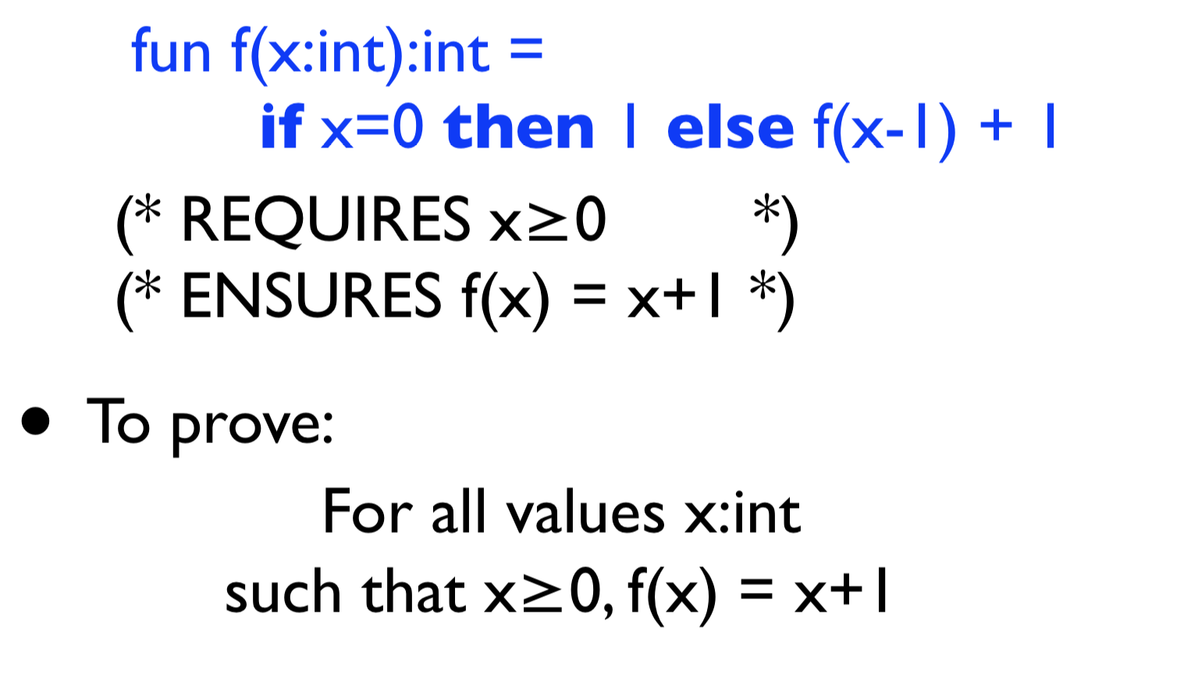
用简单归纳法证明

Slide 28
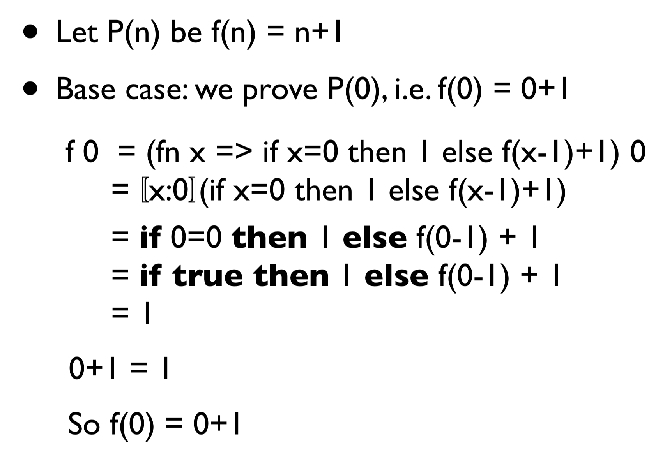
用简单归纳法证明

Slide 29
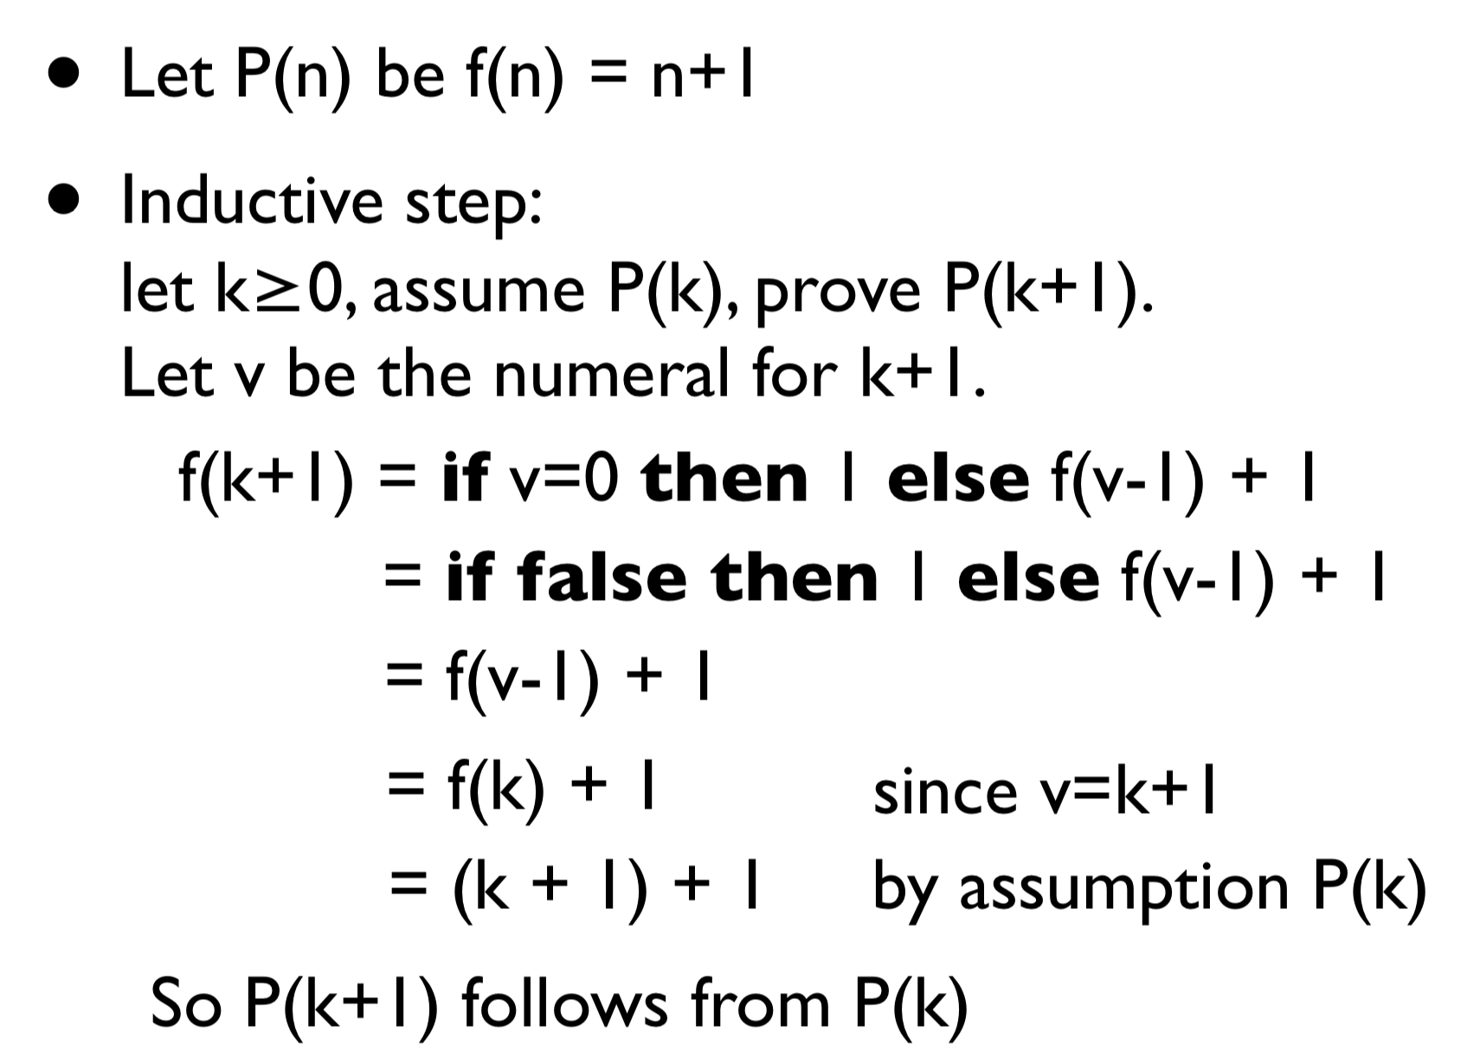
用简单归纳法证明

Slide 30
用简单归纳法证明
fun eval ([ ]:int list) : int = 0 | eval (d::L) = d + 10 * (eval L); (size = length of argument list, decreases by 1)
试证明：对所有值 L:int list， 存在一个整数 n，使eval L =>* n
?为什么不能用？
fun decimal (n:int) : int list = if n<10 then [n] else (n mod 10) :: decimal (n div 10)

Slide 31
简单归纳法的适用范围
适用于涉及自然数的递归函数
参数为非负整数
f(x)的递归调用形如f(y),且size(y)=size(x)-1

Slide 32
完全归纳法(complete (strong) induction)
证明对所有非负整数n，P(n)都成立
将P(k)简化为k个子问题： P(0), P(1), … , P(k-1)，且它们均成立时，可以利用{P(0), P(1), … , P(k-1)}推导出P(k)也成立
如：P(0)成立
P(1)可由P(0)推导出来
P(2)可由P(0)， P(1)推导出来
P(3)可由P(0)， P(1)， P(2)推导出来
……
P(k)可由P(0), P(1), … , P(k-1)推导出来

Slide 33
完全归纳法的适用范围
适用于涉及自然数的递归函数
参数为非负整数
f(x)的递归调用形如f(y),且size(y)<size(x)

Slide 34
用完全归纳法证明
fun decimal (n:int) : int list = if n<10 then [n] else (n mod 10) :: decimal (n div 10)
(when n≥10,0≤n div 10 <n )
fun eval ([ ]:int list) : int = 0 | eval (d::L) = d + 10 * (eval L);
试证明：对所有值 n:int (n≥0)， eval (decimal n) = n

Slide 35
用完全归纳法证明
fun decimal (n:int) : int list = if n<10 then [n] else (n mod 10) :: decimal (n div 10);
fun eval ([ ]:int list) : int = 0 | eval (d::L) = d + 10 * (eval L);
对所有值 n:int (n≥0)，eval (decimal n) = n
当0 <= n < 10时，decimal(n)=[n], 要证明eval (decimal n) = n
eval (decimal n) = eval([n])=n+10*eval([ ])=n+0=n
当0 > 10时，有eval(decimal(m))=m,
要证明eval (decimal m+1) = m+1
设 n=m+1, x = m mod 10，y= m div 10
eval (decimal m+1) = eval((m+1 mod 10) :: decimal (m+1 div 10))
= x+1+10*eval(y)
=x+1 + 10* y = x + 10 * y +1 = m+1 = n
eval(y)=eval(m div 10), y是一个个位数

Slide 36
用完全归纳法证明
fun decimal (n:int) : int list = if n<10 then [n] else (n mod 10) :: decimal (n div 10);
fun eval ([ ]:int list) : int = 0 | eval (d::L) = d + 10 * (eval L);
对所有值 n:int (n≥0)，eval (decimal n) = n
当0 <= n < 10时，decimal(n)=[n], 要证明eval (decimal n) = n
eval (decimal n) = eval([n])=n+10*eval([ ])=n+0=n
当0 > 10时，对于any 0<=m<n,
有eval(decimal(m))=m, 要证明eval (decimal n) = n
设x = n mod 10，y= n div 10
eval (decimal n) = eval((n mod 10) :: decimal (n div 10))
= eval( x:: decimal y )n+10*eval([ ])
=x + 10* decimal y = x + 10 * y = n

Slide 37
结构归纳法(structural induction)
完全归纳法在其他数据类型上的推广
基本情形： P([ ])
归纳步骤：1) 对具有类型t的所有元素y和t list类型的数ys，都有P(ys)成立时，
2) 证明P(y::ys)成立,
换句话说，在∀ i < k, P(i)成立的条件下证明P(k)成立。
适用于涉及表和树的递归函数

Slide 38
良基归纳法(well-founded induction)
关系≺是良基的：
不存在无穷降序链：…≺Xn≺…≺X2≺X1,
对所有y’ ≺y，有P(y)，则P(y’)成立
可以处理广泛的可终止计算问题

Slide 39
近似运行时间
反映基于大批量数据的程序运行性能
假设基本操作为常量执行时间(Assume basic ops take constant time)
用Ο记号表示算法的时间性能(Give big-O classification)
f(n)的近似运行时间为O(g(n))：
存在整数N和c，满足
∀n≥N, f(n)的近似运行时间≤ c g(n)
为什么叫“近似”？
• 加法中的常数加不考虑(Additive constants don’t matter)
n⁵+1000000 is O(n⁵)
• 乘法中的常数乘不考虑(Multiplicative constants don’t matter)
1000000n⁵ is O(n⁵)
• g(n)尽可能精确(Be as accurate as you can)

Slide 40
近似运行时间分析
求解步骤：
找出算法中的基本语句：算法中执行次数最多的那条语句就是基本语句，通常是最内层循环的循环体
计算基本语句的执行次数的数量级：忽略所有低次幂和最高次幂的系数，保证基本语句执行次数的函数中的最高次幂正确
用Ο记号表示算法的时间性能：将基本语句执行次数的数量级放入Ο记号中。

Slide 41
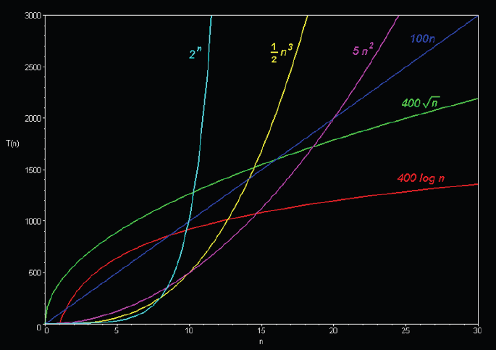
近似运行时间分析
for (i=1; i<=n; i++) x++; for (i=1; i<=n; i++) for (j=1; j<=n; j++) x++;
对数时间(logarithmic)
平方根时间(square root)
线性时间(linear)
Quadratic Cubic
多项式时间(polynomial)
指数时间(exponential)

Slide 42
递推分析(recurrences)
递归函数的定义给出了程序的递推关系，执行情况用work表示
(A recursive function definition suggests a recurrence relation for work, or runtime)
W(n)表示参数规模为n的程序的执行情况work (W(n) = work on inputs of size n)
W(n)的推导：
Base cases (P(0))：评估基本操作的执行 (Estimates the number of basic operations)
Inductive case (P(x))：
用归纳法得到W(n)的表达式 (Try to find a closed form solution for W(n) using induction)
对表达式进行简化，得到一个具有相同渐近属性的表达式(Find solution to a simplified recurrence with the same asymptotic properties)
注意：推导过程要规范(Appeal to table of standard recurrences)

Slide 43
递推分析实例
fun exp (n:int):int =
if n=0 then 1 else 2 * exp (n-1);
M：(fn n => if n=0 then 1 else 2 * exp(n-1))
exp 4 =>⁽¹⁾ M 4 =>⁽⁴⁾ 2 * (M 3)
=>⁽⁴⁾ 2 * (2 * (M 2))
=>⁽⁴⁾ 2 * (2 * (2 * (M 1)))
=>⁽⁴⁾ 2 * (2 * (2 * (2 * (M 0)))
=>⁽²⁾ 2 * (2 * (2 * (2 * 1)))
=>⁽⁴⁾ 16
由此可推出：
for all n≥0, exp n =>^{(5n+3)} 2^{n}
M 4 => if 4=0 then ...
=> 2 * exp (4-1)
=> 2 * M (4-1)
=> 2 * M 3
近似运行时间为：O(n)

Slide 44
时间复杂度 (big-O)
时间复杂度也称渐近时间复杂度，表示为T(n)=O(f(n))，其中f(n)为算法中频度最大的语句频度。
程序的执行时间依赖于具体的软硬件环境，不能用执行时间的长短来衡量算法的时间复杂度，而要通过基本语句执行次数的数量级来衡量。
算法中语句的频度与问题规模有关，一般考虑问题规模趋向无穷大时，该程序时间复杂度的数量级。
一般仅考虑在最坏情况下的时间复杂度，以保证算法的运行时间不会比它更长。

Slide 45
程序执行情况W(n)分析
fun exp (n:int):int =
if n=0 then 1 else 2 * exp (n-1);
程序执行时间随n值的增加线性增长
能否缩短程序运行时间、提高效率？
用W_{exp}(n)表示程序 exp(n)的执行时间
W_{exp}(0) = c₀
W_{exp}(n) = c₀ + n c₁ (n>0)
For all n ≥ 0, W_{exp}(n) ≤ c n → O(n)

Slide 46
fastexp
fun square(x:int):int = x * x
fun fastexp (n:int):int =
if n=0 then 1 else
if n mod 2 = 0 then square(fastexp (n div 2))
else 2 * fastexp(n-1)
W_{fastexp}(n)如何推导？
fastexp 4 = square(fastexp 2)
= square(square (fastexp 1))
= square(square (2 * fastexp 0))
= square(square (2 * 1))
= square 4 =16

Slide 47
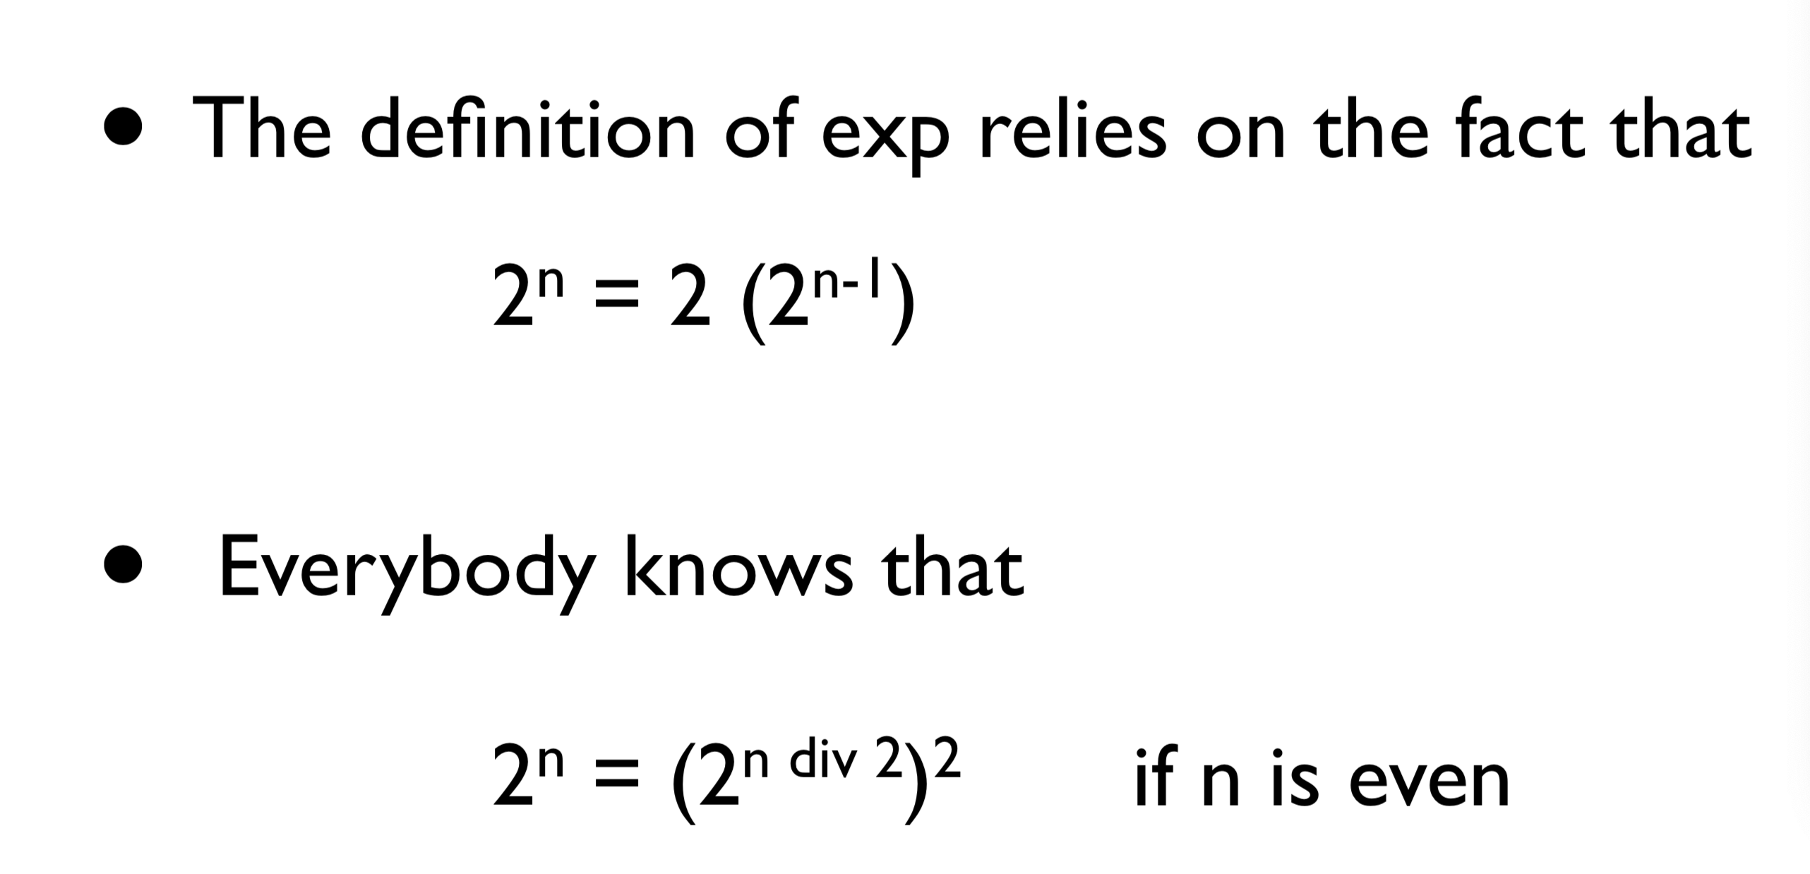
程序执行情况分析：Can it be faster？

Slide 48
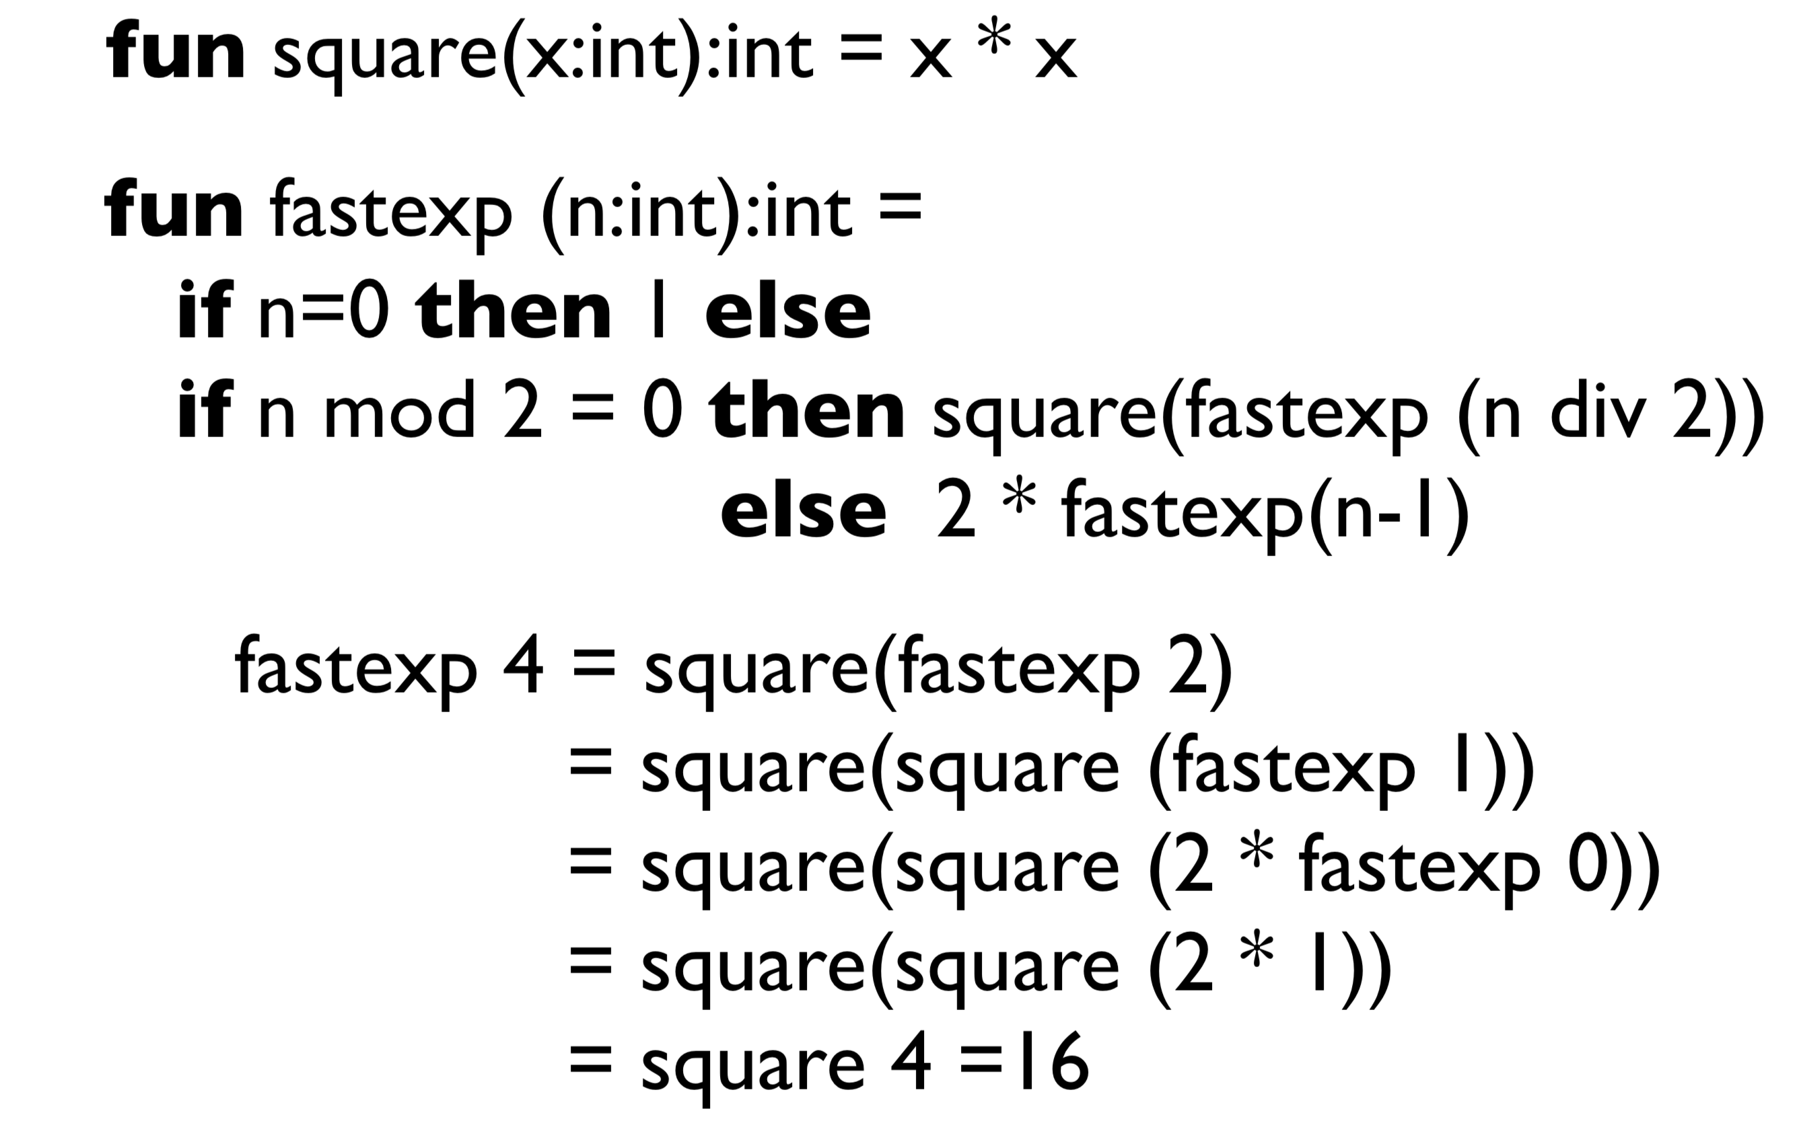
程序执行情况分析：Can it be faster？

Slide 49
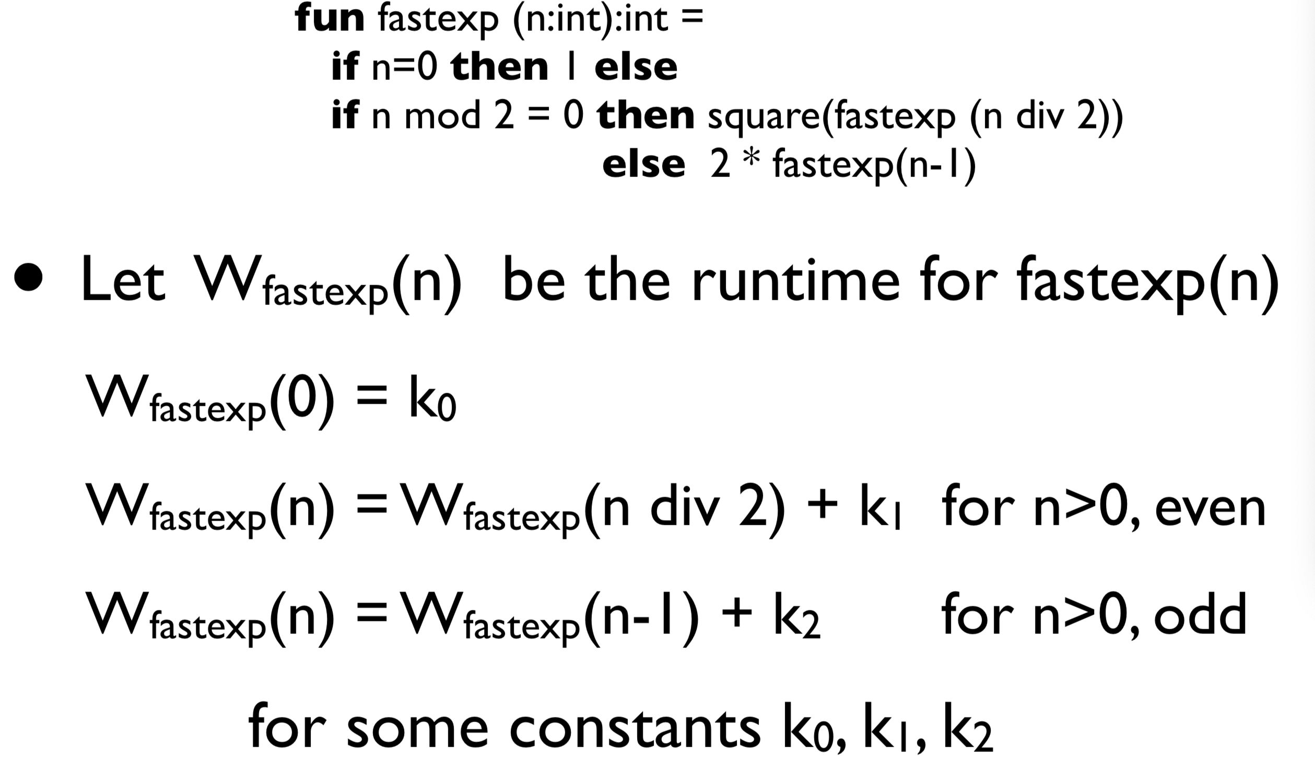
程序执行情况分析：Can it be faster？

Slide 50
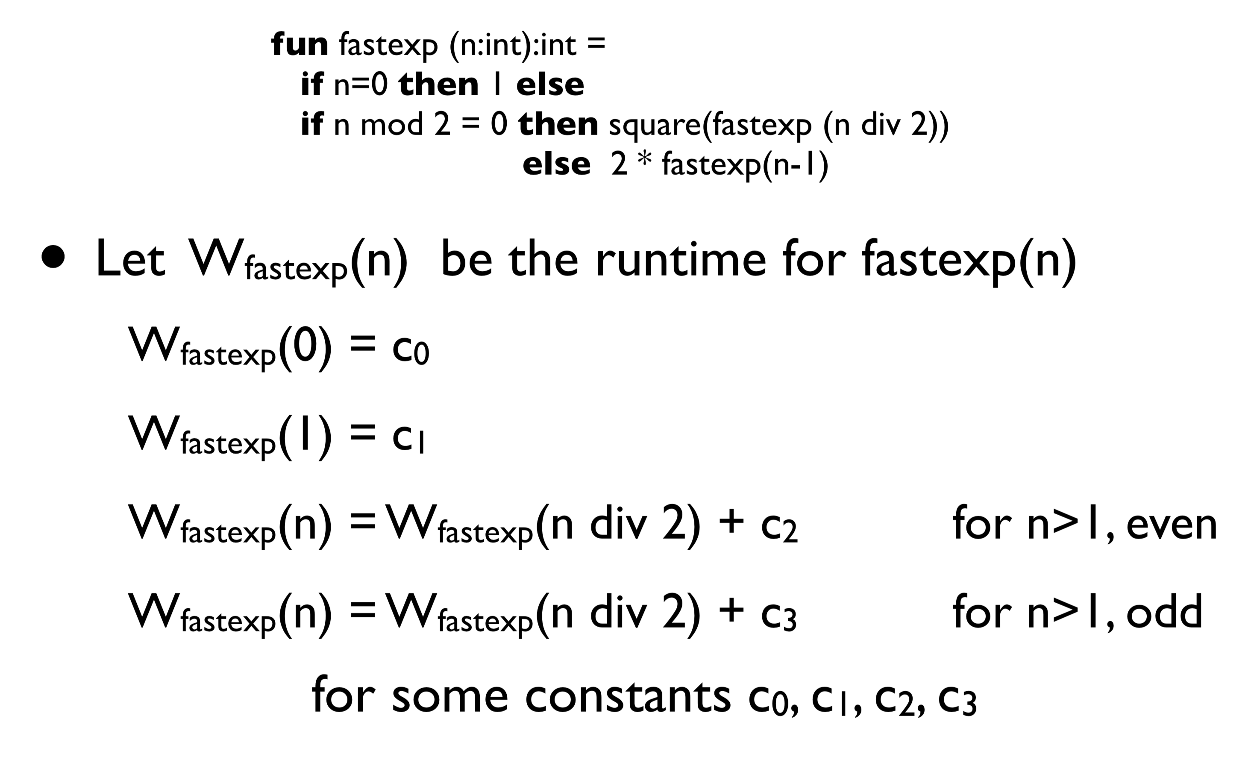
程序执行情况分析：Can it be faster？

Slide 51
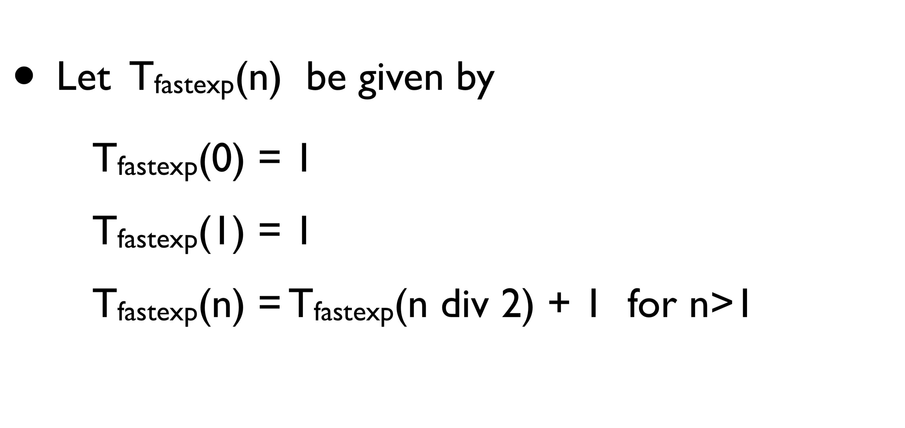
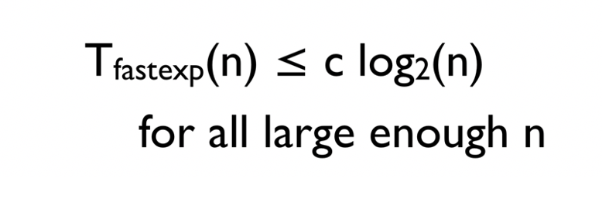
程序执行情况分析：Can it be faster？

